Slide 1
ERLとの協力
第14回LC推進委員会
2011.7.12
山口誠哉

Slide 2
LC+ERL合同加速器
LCの超伝導空洞をベースに以下の運転モードを実現する
mode | E_{acc} [MV/m] | I [mA] | Pulse/CW | E [GeV] | 用途
1 | 30 | 10 | pulse | 10 | ILCのR&D，SASE-XFEL
2 | 15 | 20 →100 | CW | 5 | ERL
3 | 15 | 0.02 | CW | 5x2 | XFEL-O

Slide 3
5 GeV ERL (CW，15 MV/m)
10 GeV FEL (pulse，30 MV/m)
10 GeV XFEL-O (CW，15 MV/m, 2 turn)
9 MeV slow e⁺ (CW，pulse)
LC用電子銃
TESLA-like 空洞 333台
ERL用電子銃
Dump
SASE-FEL
XFEL-O

Slide 4
合同加速器検討会の履歴
 | 開催日 | 議題
1 | 2010.12.24 | 趣旨説明 (山口) 技術的な課題について (全員)
2 | 2011.1.12 | ERL, SASE-FELそしてXFEL-Oの光の性質 (河田) 高周波源について (道園)
3 | 2011.2.1 | 超伝導空洞関係について (加古) ヘリウム冷却システム (仲井)
4 | 2011.2.24 | BBU計算結果 (山本康)
5 | 2011.4.21 | TESAL-like空洞をcERLで使用する場合の考察 - 空洞 (加古)
6 | 2011.5.21 | TESAL-like空洞をcERLで使用する場合の考察 – RF (道園) ERLの戦略について (河田) TESAL-like空洞をcERLで使用する場合の考察 – 冷凍機 (仲井)
7 | 2011.6.2 | まとめ (山口)

Slide 5
まとめ
合同加速器
- 空洞：BBUの閾電流値，I_{th}は約60mA．LC空洞は100mA ERLには使えない?
- RF：クライストロンでパルス/CW兼用．電源は難しい．LLRF，立体回路OK．
- 冷凍機：技術的には可能．課題はコスト．
cERLにLC空洞を入れる場合の課題
- 空洞：大きな問題はない ．入力カプラー，HOMカプラーのコネクターに冷却の改良が必要．
- RF：問題なし．パルス運転するなら開発が必要．
- 冷凍機：現有のHe液化冷凍機(TCF-200) 1台では空洞2台が限界．
- LC空洞(4台)をcERLに入れて性能を評価する．長時間運転の実績．
状況
- 「ILCのR&D」を目的の一つにしてはいけない．
- 総額300億円以下で設計せよ．
- XFELのユーザーは，CW：パルス = 90：10．
→ 3.0 GeV ERL (空洞200台)
ERLの一部(中央部)でLC空洞が使えないか？ (BBUのI_{th}低い?→要検討)
・共通する技術

Slide 6
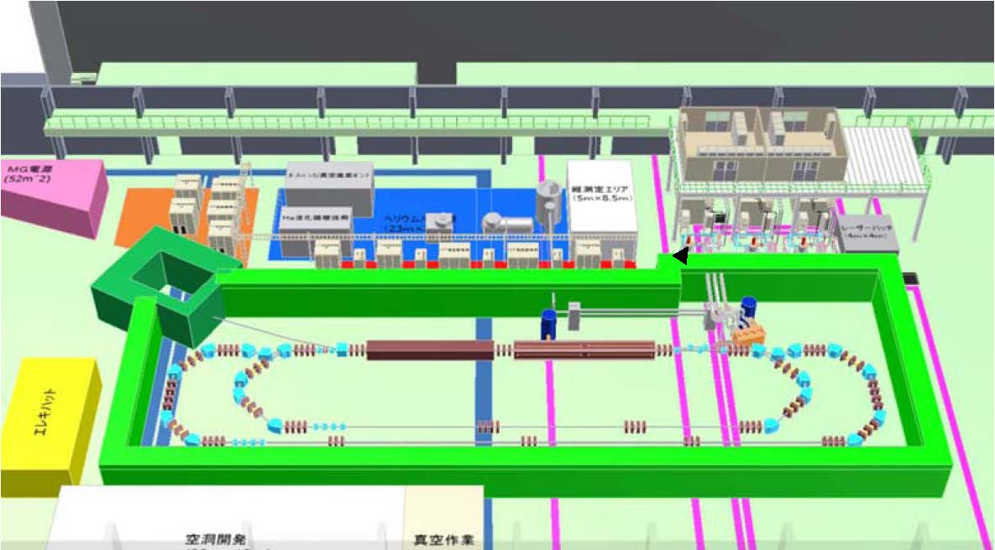
コンパクトERL設備（全体概要）

Slide 7
2011.7.7
ILC加速器開発長期計画 (案)
STF長期計画
CY
2011
2012
2013
2014
2015
2016
2017
2018
R&D
ATF
small beam size
small β, 2nm, CSR, etc.
STF
QB
Phase2-CM1
(FEL)
EP, HPR, VT
cERL(4), ERL(200), ILC(X)
CFF
工業化
工場
組織
GDE
Pre ILC Lab.
ILC Lab.
サイト選定
建設
cERL
35MeV (2空洞)
95MeV (+4空洞)
125MeV (+2空洞)
ERL (3GeV)

